Slide 1
Sistema de Gestión
Panaderia
Presentación de Avance – Primer Parcial
Integrantes: BALGUENET Imanol · PEDROZO Máximo
Docente: Fausto Garcete
Espacio curricular: Lenguaje Generador de Informe | Fecha: Junio 2026

Slide 2
Descripción General del Sistema
Administrador
¿Qué es?
Acceso completo a todos los módulos
Es un Sistema de gestion de stock de insumos y productos con control de ventas dedicado a una panaderia.
Panadero
Acceso a los modulos de Stock, Insumos, Productos y Produccion.
¿Quienes lo gestionan?
Administrador
Panadero
Vendedor
Vendedor
Acceso al panel de ventas.

Slide 3
Problema Identificado
Antes del sistema
Con el sistema
Control manual de insumos en papel o planillas sueltas
Sin registro automático del stock al producir o vender
Dificultad para saber cuándo reponer materias primas
Sin historial de ventas ni reportes de consumo
Registro digital de entradas, producción y ventas
Descuento automático de stock al producir o vender
Alertas de stock mínimo en tiempo real
Reportes filtrables por mes para análisis de movimientos

Slide 4
Objetivo General
Desarrollar un sistema web que permita a la panadería gestionar de forma digital y centralizada sus insumos, producción, stock y ventas, con control de acceso por rol de usuario.
Escuela Normal N°10 · Misiones · 2026

Slide 5
Objetivos Particulares (1/2)
01. Registrar usuarios
02. Control de acceso por tipo de usuario.
Alta de cuentas con nombre, correo, contraseña hasheada y rol asignado.
Cada rol (Administrador, Panadero, Vendedor) accede sólo a sus módulos.
03. Gestionar insumos
04. Gestionar producción
Alta de nuevos insumos y registro de compras con proveedor, precio y fecha.
Registrar unidades producidas; descuento automático de insumos según los ingredientes.

Slide 6
Objetivos Particulares (2/2)
05. Gestionar productos y recetas
06. Registrar ventas
Alta de productos con unidad de medida y asignación de insumos con cantidades por receta.
Venta de productos con precio, cantidad y método de pago; descuento automático de stock.
07. Alertas de stock mínimo
08. Generar reportes
Notificación visual cuando el stock de un insumo está por debajo del mínimo configurado.
Historial filtrable por mes de consumos, ingresos, producción y ventas.

Slide 7
Tecnologías Utilizadas
HTML5
CSS3
Estructura semántica de todas las páginas del sistema.
Estilos propios sin frameworks: Grid, Flexbox, variables CSS, media queries.
JavaScript
AJAX / XHR
Validaciones, eventos, mensajes dinámicos y lógica del lado cliente.
Envío de formularios sin que se actualice la página; respuestas en JSON.
PHP
MySQL
Backend y lógica de servidor: auth, CRUD, cálculos de stock.
Base de datos relacional con tablas relacionadas mediante claves foráneas.

Slide 8
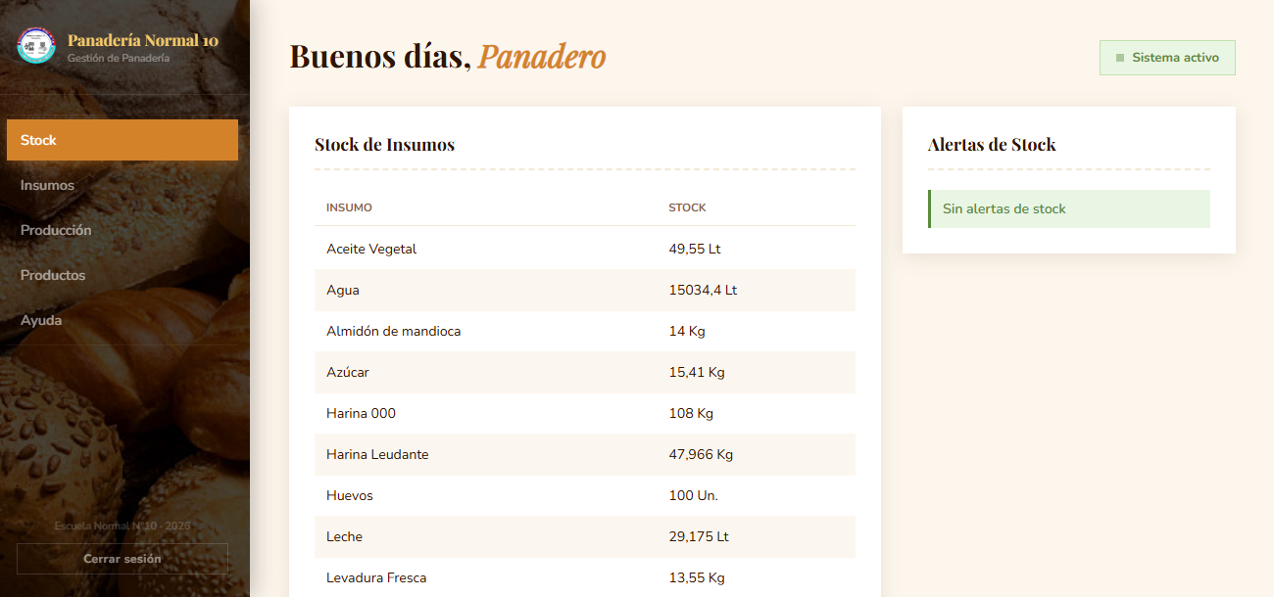
Diseño del Frontend
Criterios de diseño
Sidebar fijo con navegación según rol
Paleta coherente en todos los módulos
Tipografías Playfair Display + Nunito
Formularios con validación visual y mensajes de error
Diseño adaptable con media queries
Alertas de stock con color diferencial (verde / rojo)
[ Captura de pantalla
del sistema ]

Slide 9
Implementación de CSS Avanzado
CSS Grid & Flexbox
Variables CSS
Layout del sidebar, grids de cards y formularios de dos columnas.
:root define colores, tipografías y espaciados reutilizables en todo el proyecto.
Media queries
Pseudoclases
Adaptación del sidebar y la grilla a pantallas pequeñas.
:hover, :focus, :active en botones, inputs y enlaces de navegación.
Formularios personalizados
Tablas con estilos
Selects, inputs y botones estilizados sin frameworks externos.
Tablas de stock con colores alternados y bordes personalizados.

Slide 10
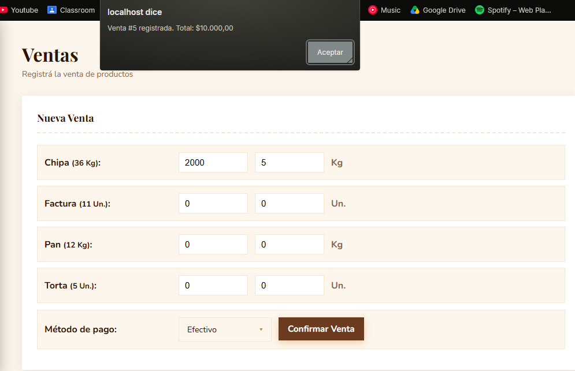
Implementación de JavaScript
Funcionalidades implementadas
Control de campos obligatorios antes del envío
Mensajes dinámicos de éxito o error (sin recargar)
Redirección automática tras registro exitoso
Cálculo de subtotal y total en el formulario de ventas
[ Ejemplo en
el sistema ]

Slide 11
Implementación de AJAX
Todos los formularios del sistema se envían con AJAX (XMLHttpRequest) sin recargar la página:
Registro de usuario
Entrada de insumos
envio_registro.php – valida y crea la cuenta, redirige al login.
registrar_compra.php – guarda la compra y actualiza stock.
Alta de insumo
Producción
registrar_insumo.php – da de alta el insumo en la BD.
registrar_produccion.php – descuenta insumos y suma al stock de productos.
Venta
Formulario de contacto
registrar_venta.php – registra venta y descuenta stock de productos.
formulario_ayuda.php – guarda el mensaje en la tabla contacto.

Slide 12
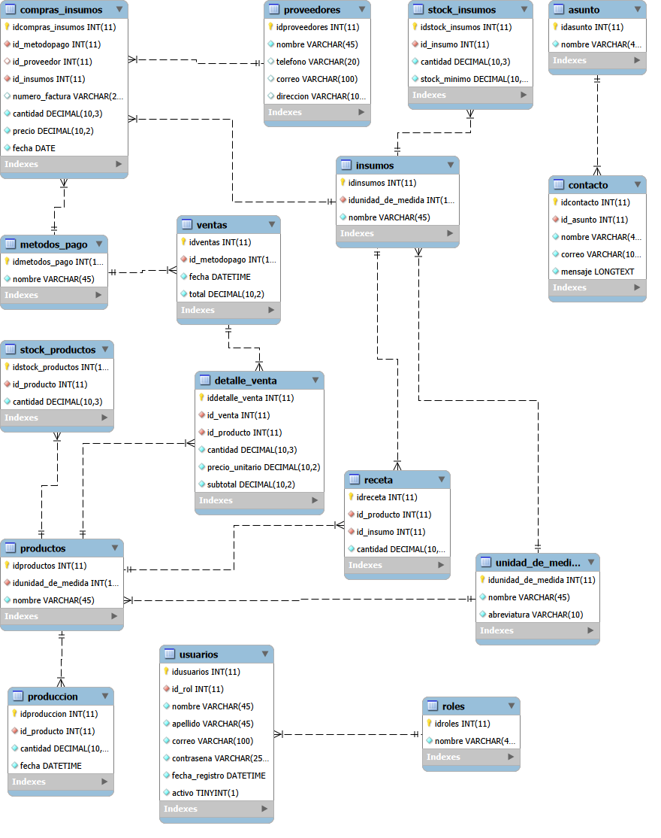
Base de Datos
Base de datos: panaderia_normal10
usuarios · roles
insumos · unidad_de_medida
stock_insumos · compras_insumos
productos · receta
produccion · stock_productos
ventas · detalle_venta
metodos_pago · proveedores
asunto · contacto
[ Diagrama
Entidad–Relación ]

Slide 13
Módulos Implementados
Inicio de sesión
Registro de usuario
Autenticación con correo y contraseña hasheada. Redirección según rol.
Alta con validación de campos, correo único y confirmación de contraseña.
Stock
Insumos
Tablas de stock de insumos y productos. Alertas de stock mínimo en tiempo real.
Registro de compras y alta de nuevos insumos con unidad de medida.
Producción
Productos
Registra producción, descuenta insumos por receta y suma stock de productos.
Lista productos con sus recetas. Alta de productos y asociación de insumos.
Ventas
Reportes
Formulario de venta con validación de stock. Historial de últimas 10 ventas.
Historial filtrables por mes: consumos, ingresos, producción y ventas.

Slide 14
Dificultades y Soluciones
Stock al producir
Validación de stock en ventas
Dificultad: descontar correctamente insumos según receta.
Solución: verificar stock antes de insertar y luego iterar la receta para actualizar.
Dificultad: impedir vender más de lo disponible.
Solución: consultar stock antes de registrar y mostrar mensaje de error con cantidad disponible.
Formularios sin actualización
Control de acceso por rol
Dificultad: enviar datos al servidor sin perder el estado de la página.
Solución: AJAX con FormData y respuesta JSON para actualizar el DOM.
Dificultad: impedir que un rol acceda a páginas no permitidas.
Solución: archivo auth.php incluido en cada página que redirige si el rol no coincide.

Slide 15
Avances, Pendientes y Conclusión
✔ Implementado
⏳ Pendiente
✦ Conclusión
Login y registro con roles
CRUD de insumos y productos
Producción con descuento automático
Ventas con validación de stock
Reportes filtrables por mes
Alertas de stock mínimo
Gestión de usuarios desde el panel admin
Modificación y eliminación de registros
Exportación de reportes a PDF
Confirmación de eliminación con JS
Todos los módulos principales funcionan
El sistema digitaliza procesos antes manuales
AJAX mejora la experiencia sin recargas
Base sólida para agregar futuras mejoras

